Slide 1

Занятие 4.
ML и изображения
Свёрточные нейронные сети
Мастерские МИЦ. 10 сезон
Основы машинного обучения
Занятие 4
Пономаренко Вера

Slide 2
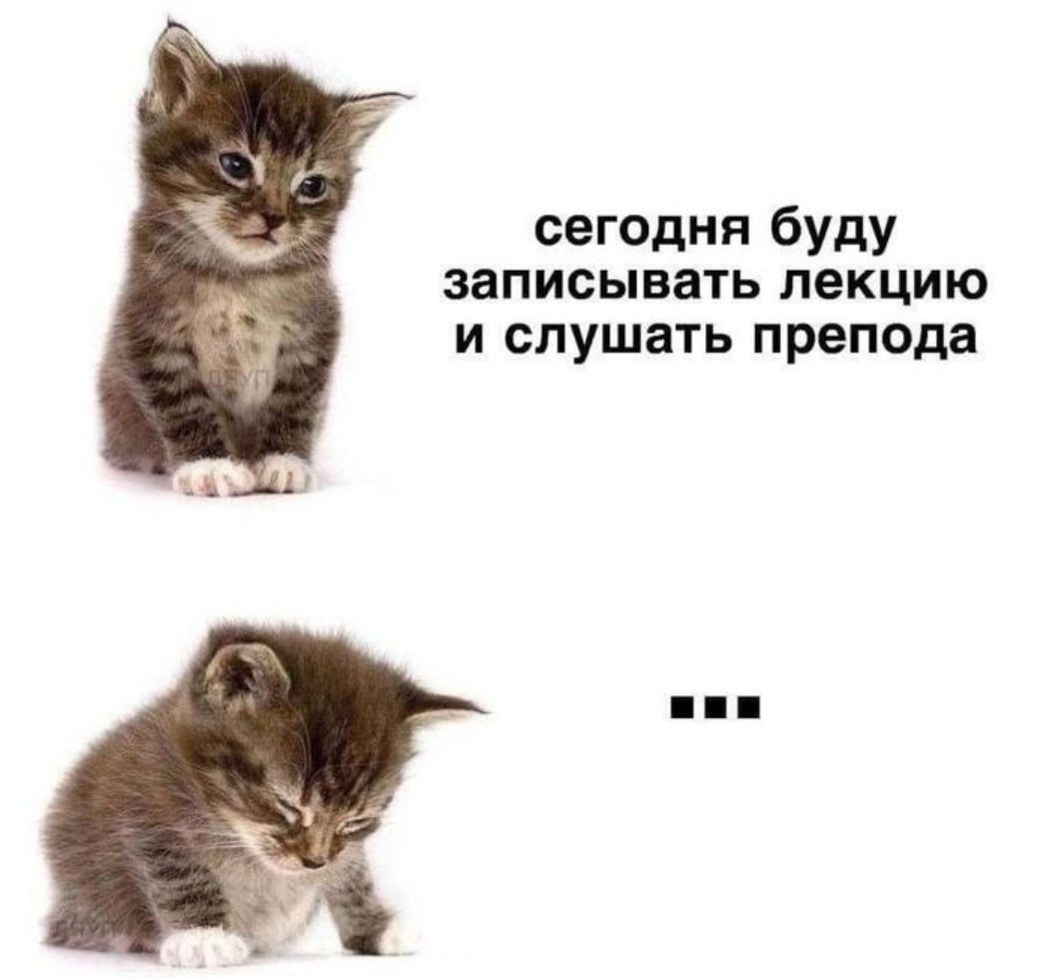
План занятия
1. Полносвязные vs сверточные нейронные сети
2.Свертка
3. Пулинг
4. Создание CNN для распознавания предметов гардероба

Slide 3
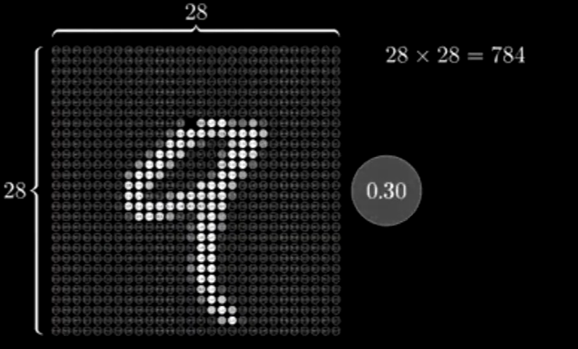
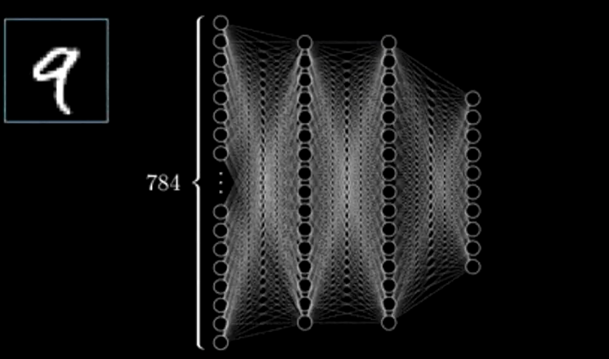
Чем плохи полносвязные нейронные сети?
1. Слишком много весов
2. Ломаются пространственные отношения

Slide 4
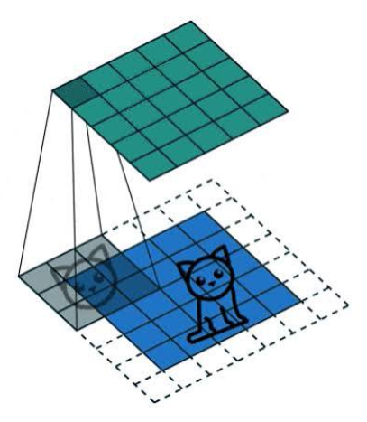
Свёртка
Ядро - это маленькая матрица чисел (обычно 3×3), которую свёрточная сеть «прикладывает» к изображению, чтобы найти в нём определённый узор.

Slide 5
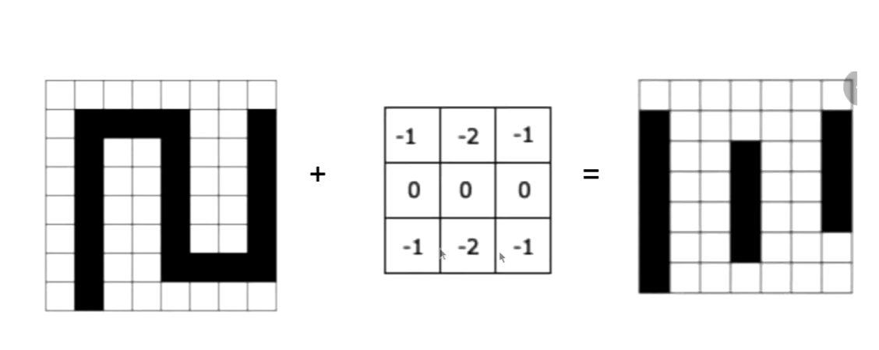
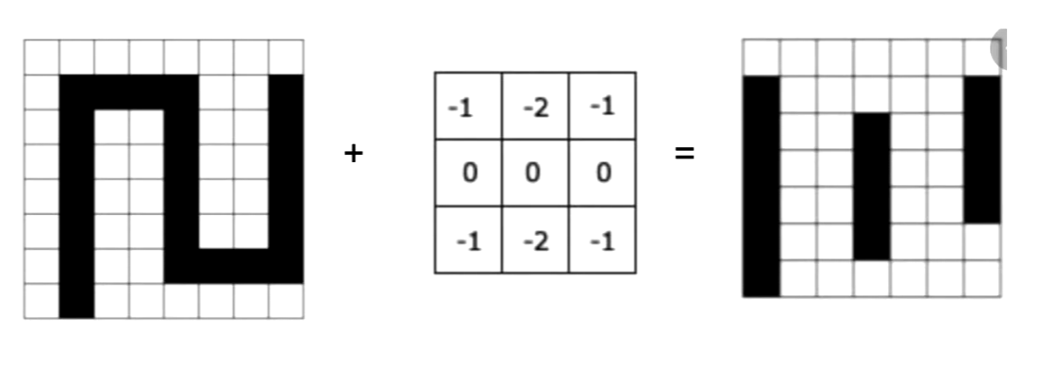
Свёртка
Карта признаков - это результат применения одного ядра ко всему изображению. Это новое изображение, в котором ярко показано, где именно на исходной картинке встретился узор, который ищет это ядро.

Slide 6
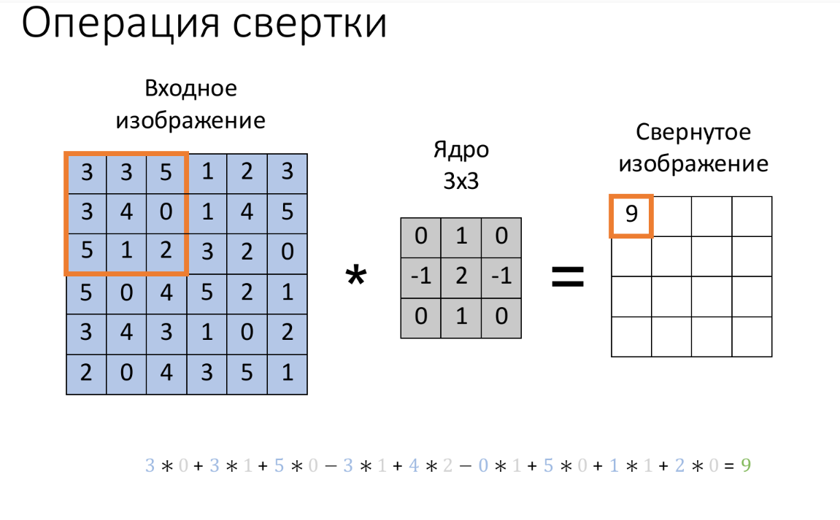
Математика

Slide 7
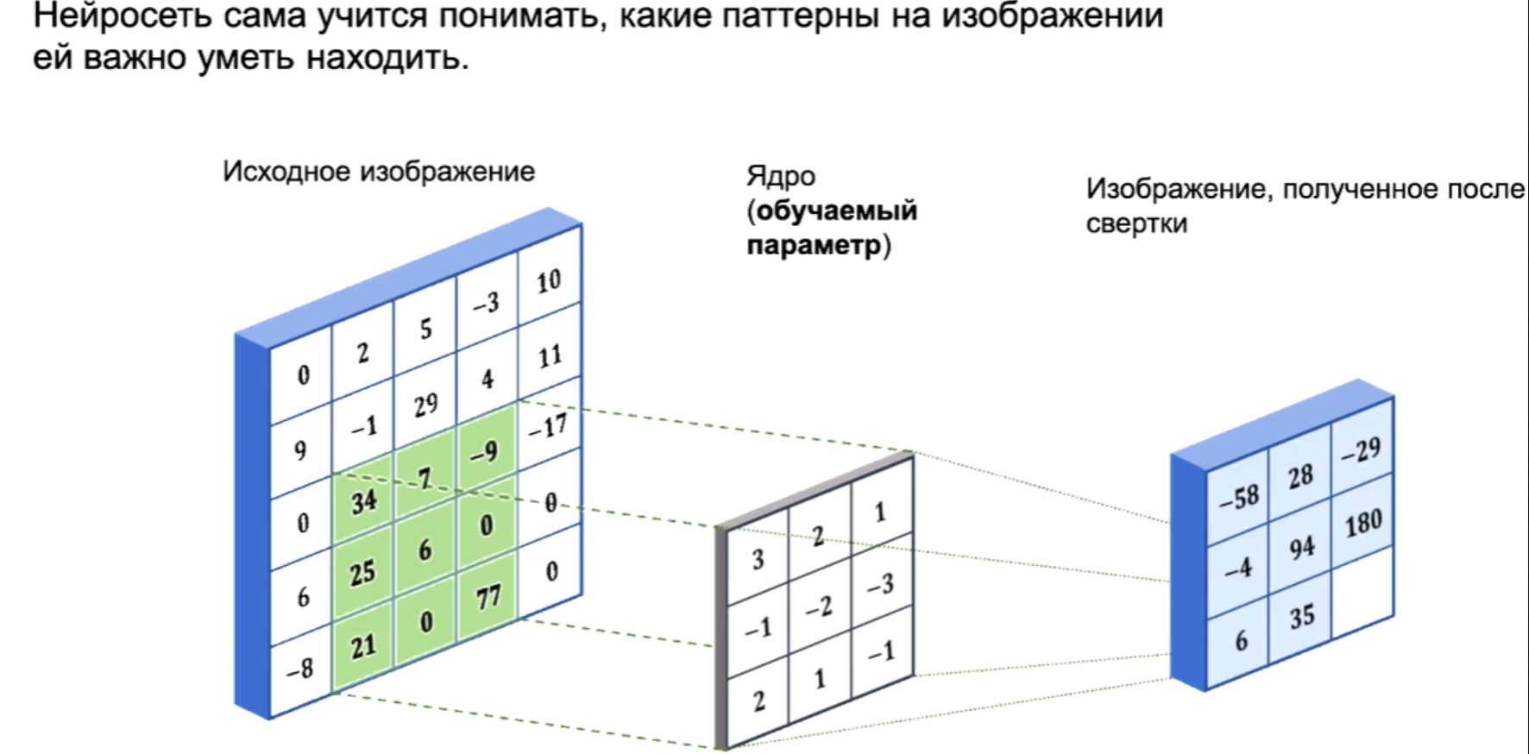

Slide 8
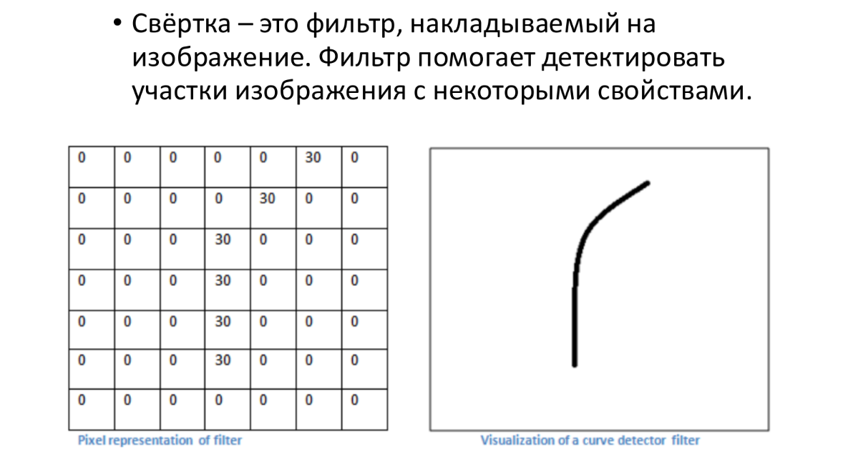

Slide 9
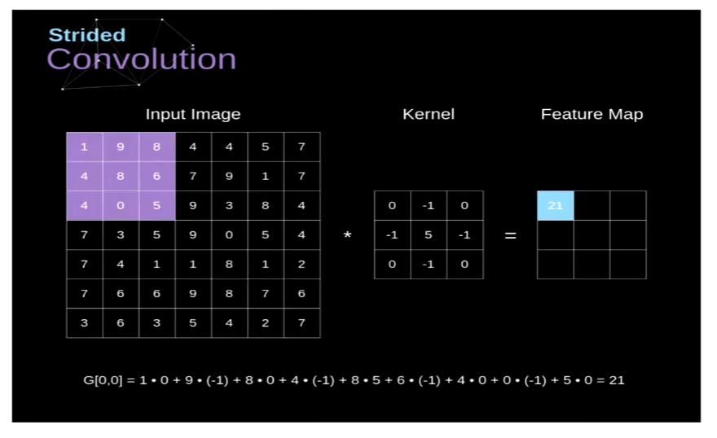
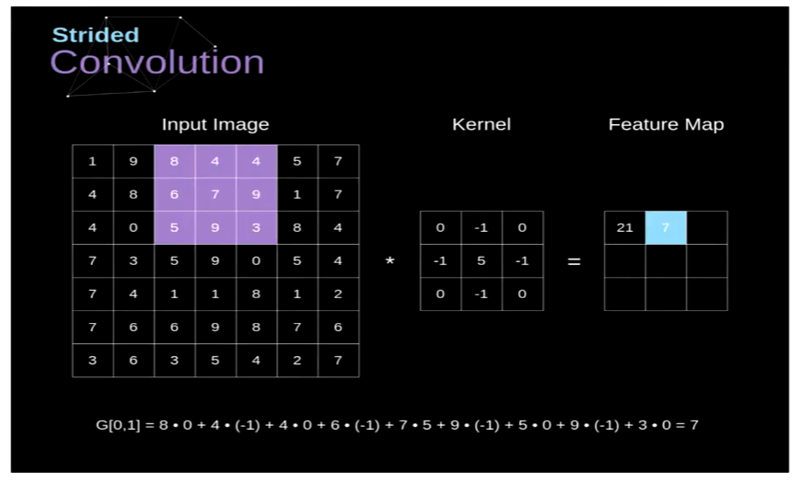
Если stride = 2
Stride — шаг сдвига окна (обычно 1).

Slide 10
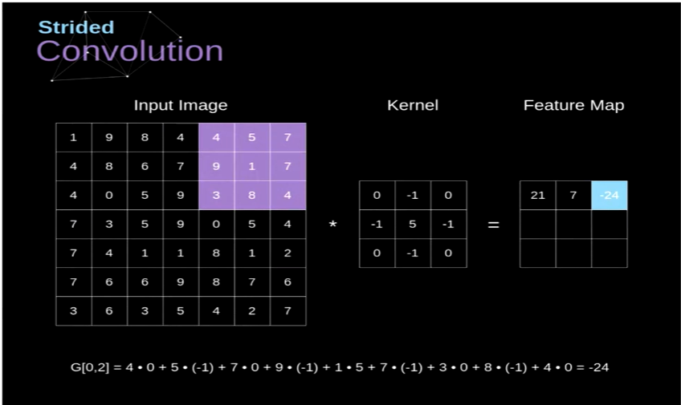
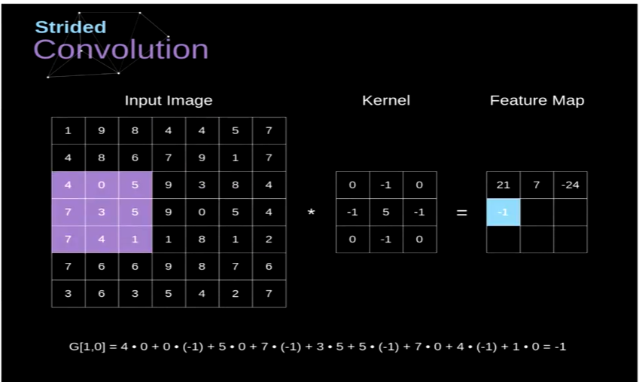

Slide 11
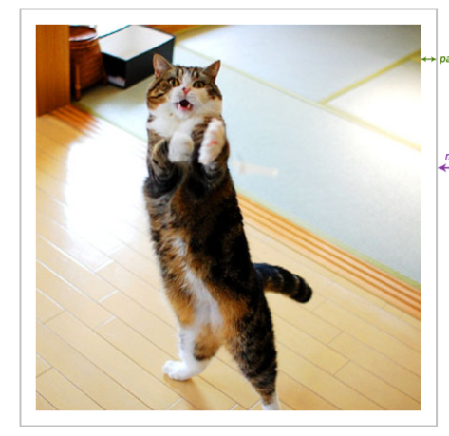
Паддинг
Padding — добивка краёв нулями, чтобы карта не уменьшалась (padding='same') или уменьшалась (padding='valid').

Slide 12
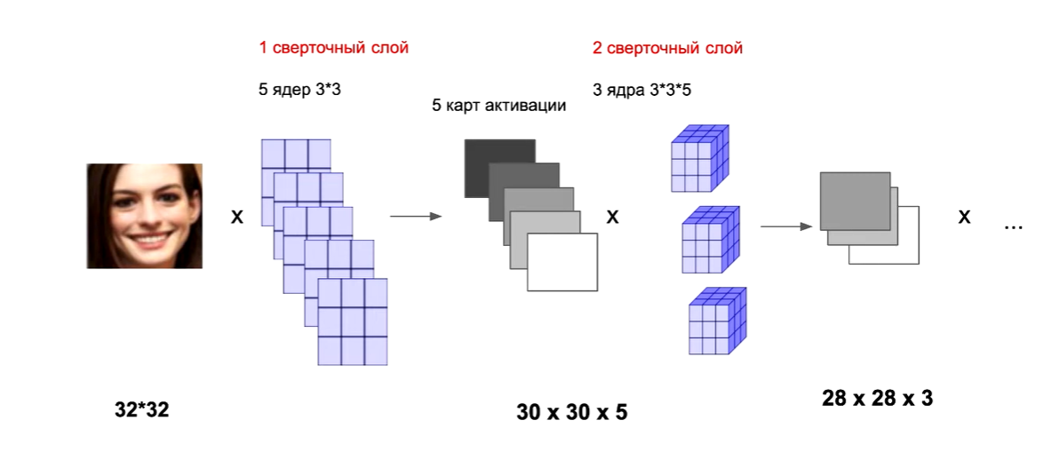
Несколько слоев сверток

Slide 13
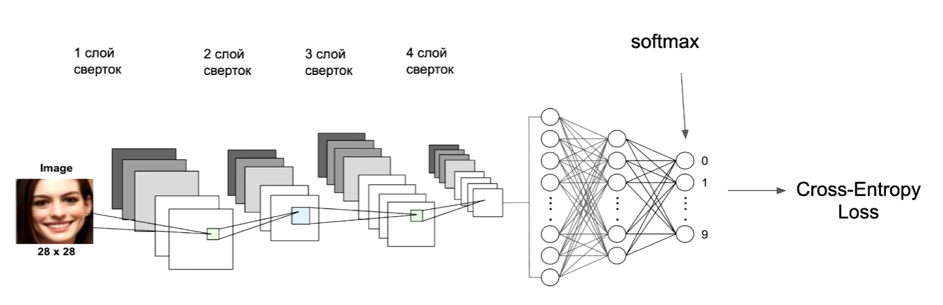

Slide 14
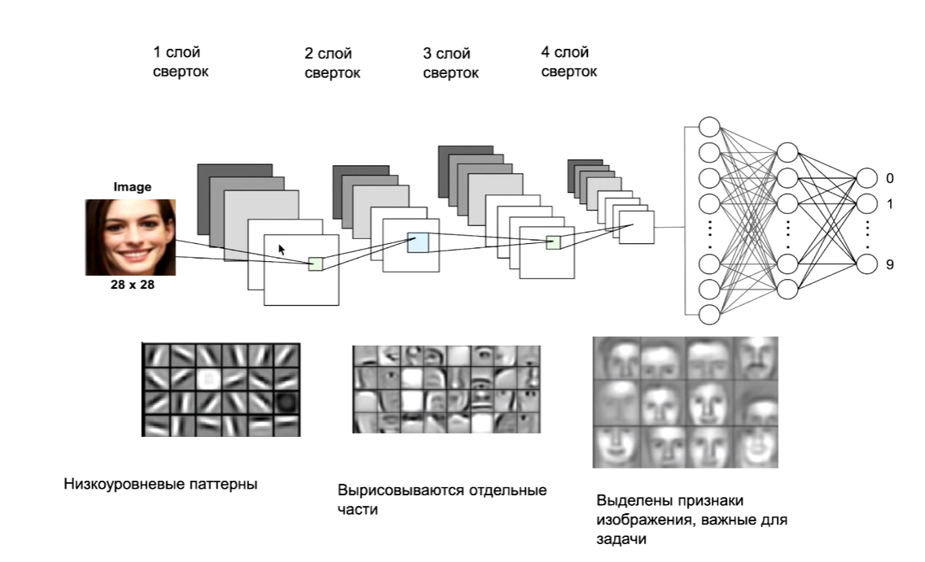
Каждый следующий слой смотрит не на пиксели, а на карты предыдущего. Поэтому он видит более сложные вещи.

Slide 15
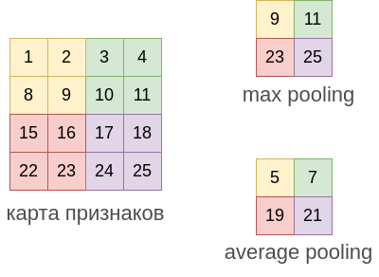
Pooling: идея и математика
Идея - Pooling сжимает карту, оставляя главное.
Pooling не имеет весов — это просто операция.
Уменьшает размер → меньше вычислений и меньше весов на выходе.
Даёт устойчивость к небольшим сдвигам: сдвинули объект на пиксель — максимум в окне тот же.
MaxPooling
Average pooling

Slide 16
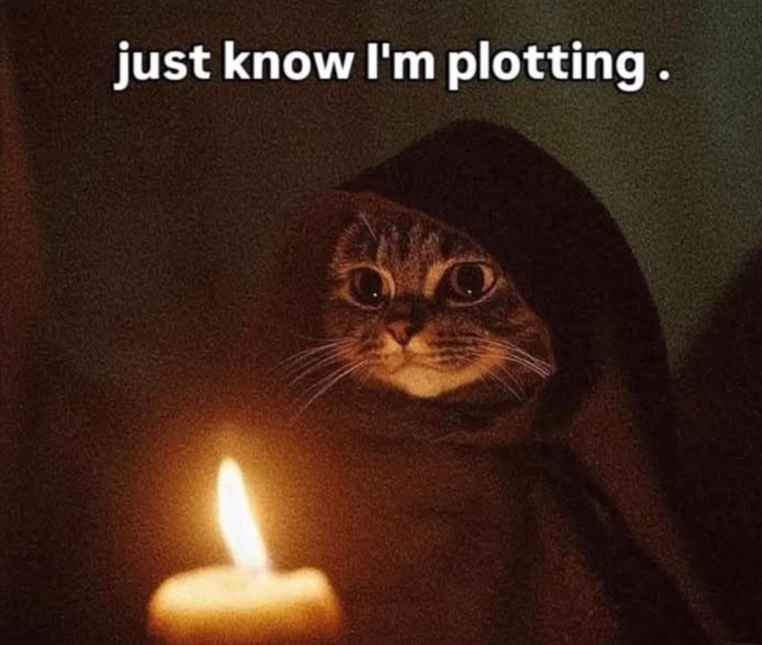
Практика)

